Slide 1



Sciences de la vie et de la terre
1
ENSEIGNEMNT EXPLICITE
2AC
Fiche
Tâche 1 et 2:
Identifier le type de relation vivant-vivant et ses caractéristiques
Séquence 1
Durée : 25 min

Slide 2

Ouverture de la séance
(03min)

Slide 3

Bonjour! Prêts pour démarrer notre séance? Allons-y!

Slide 4



À la fin de cette séance, vous serez capables de:
Identifier le type de relation vivant-vivant et ses caractéristiques
Critères de réussite
Identifier les êtres vivants impliqués dans une relation alimentaire.
Préciser l’effet de la relation sur chaque être vivant.
Déterminer le type de relation entre les êtres vivants.

Slide 5

M
Moment de récupération
(05 min)

Slide 6

Cochez la bonne réponse.
Inviter les élèves à répondre sur les ardoises.
Dans une relation de parasitisme, le parasite vit sur ou dans l’hôte et en tire un avantage, alors que l’hôte est désavantagé
a. Vrai
b. Faux

Slide 7
Parfait! dans une relation de parasitisme, le parasite vit sur ou dans l’hôte et en profite, tandis que l’hôte est désavantagé.
Dans une relation de parasitisme, le parasite vit sur ou dans l’hôte et en tire un avantage, alors que l’hôte est désavantagé
a. Vrai
b. Faux

Slide 8
Cochez la bonne réponse.
Inviter les élèves à répondre sur les ardoises.
Dans le mutualisme, un organisme profite de l’autre alors que l’autre est désavantagé.
a. Vrai
b. Faux

Slide 9
Parfait! dans le mutualisme, les deux organismes profitent l’un de l’autre
Dans le mutualisme, un organisme profite de l’autre alors que l’autre est désavantagé.
a. Vrai
b. Faux

Slide 10

Voici une autre question. Choisissez la bonne réponse
Inviter les élèves à répondre sur les ardoises.
La compétition est une relation où :
a. Un organisme chasse l’autre
b. Deux organismes utilisent les mêmes ressources
c. Deux organismes s’aident mutuellement
d. Un organisme vit sur un autre sans lui nuire

Slide 11
Voici la réponse.
La compétition est une relation où :
a. Un organisme chasse l’autre
✓
b. Deux organismes utilisent les mêmes ressources
c. Deux organismes s’aident mutuellement
d. Un organisme vit sur un autre sans lui nuire

Slide 12
Choisissez la bonne réponse.
Inviter les élèves à répondre sur les ardoises.
Lorsque un organisme chasse et mange un autre organisme, il s’agit d’une :
a. Prédation
c. Compétition
b. Parasitisme
d. Mutualisme

Slide 13

Excellent! La prédation est une relation où un organisme (le prédateur) chasse et mange un autre organisme (la proie).
Il s’agit d’une :
a. Prédation
c. Compétition
b. Parasitisme
d. Mutualisme

Slide 14

PG
Moment de consolidation
(15 min)

Slide 15

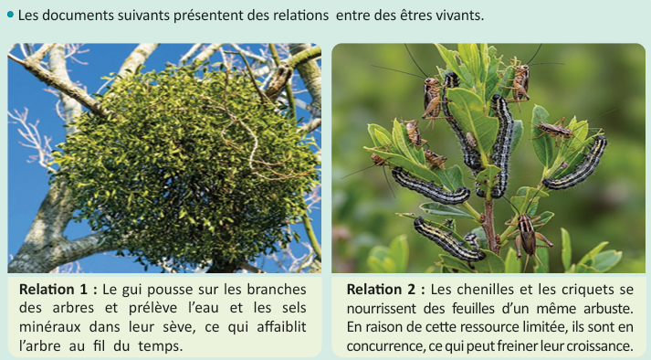
Maintenant, nous allons corriger l’activité de la page 14 sur le livret, réalisée à la maison.
Donnez 2 à 3 minutes aux élèves qui n’ont pas réalisé l’activité à la maison, afin de la résoudre.
Pendant ces 3 minutes circulez entre les rangs pour vérifier la réalisation de cette activité.

Slide 16
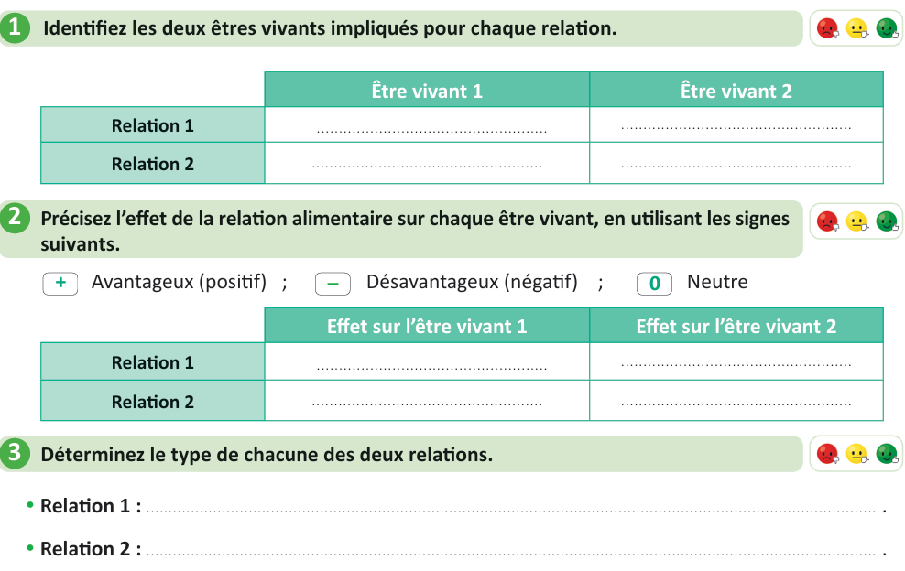
Maintenant, nous allons corriger l’activité de la page 14 sur le livret, réalisée à la maison.
Donnez 2 à 3 minutes aux élèves qui n’ont pas réalisé l’activité à la maison, afin de la résoudre.
Pendant ces 3 minutes circulez entre les rangs pour vérifier la réalisation de cette activité.

Slide 17

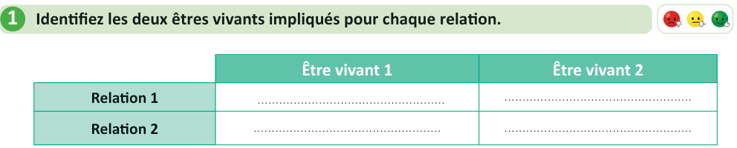
Levez la main pour répondre à l’activité.
Désigner des élèves au hasard, y compris parmi ceux qui n’ont pas levé la main. Varier.

Slide 18
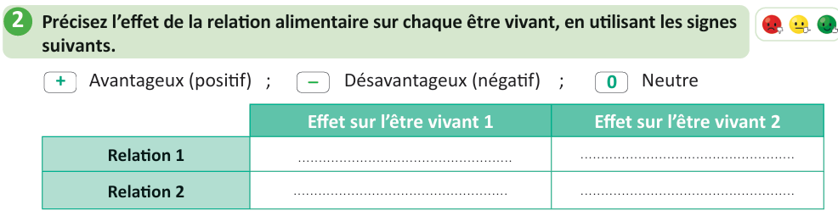
Levez la main pour répondre à l’activité.
Désigner des élèves au hasard, y compris parmi ceux qui n’ont pas levé la main. Varier.

Slide 19
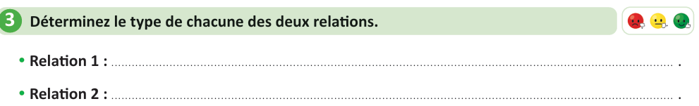
Levez la main pour répondre à l’activité.
Désigner des élèves au hasard, y compris parmi ceux qui n’ont pas levé la main. Varier.

Slide 20
Correction.
Invitez les élèves à passer au tableau pour rédiger leurs réponses
Le gui
Arbre
Les chenilles
Les criquets

Slide 21
Correction.
Invitez les élèves à passer au tableau pour rédiger leurs réponses
+
-
-
-

Slide 22
Correction.
Invitez les élèves à passer au tableau pour rédiger leurs réponses
Parasitisme
Compétition

Slide 23

P
Métacognition
(02 min)

Slide 24
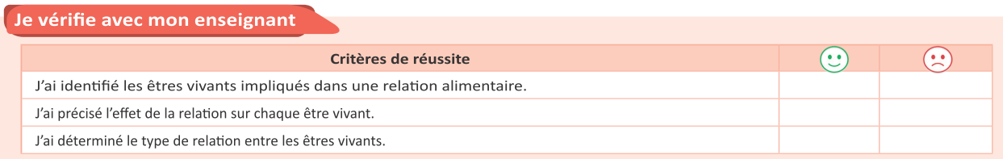
Demander aux élèves de remplir la grille d’autoévaluation.

Slide 25


